Slide 1
Ưu - nhược điểm vay nợ nước ngoài & Thu hút FDI tại các nước đang phát triển.
Nhóm 5
Giảng viên Hướng dẫn: Nguyễn THỊ Kim chi

Slide 2
Tính cấp thiết đề tài
Các nước đang phát triển chiếm hơn 50%
Các nước đang phát triển thiếu vốn, đẩy mạnh kinh tế khó khăn => Cần vay nợ nước ngoài và thu hút FDI
Hiểu rõ ưu- nhược điểm 2 hình thức => Có những chính sách phù hợp, giảm rủi ro

Slide 3
TỔNG QUAN NGHIÊN CỨU
Luận án tiến sĩ (2006) của tác giả Hà Thị Thiều Dao với đề tài “Nâng cao hiệu quả quản lý nợ nước ngoài trong quá trình phát triển kinh tế Việt Nam”
Nguyễn Thanh Tùng (2010),“Quản lý nợ nước ngoài Việt Nam”, Luận văn thạc sĩ, Trường ĐH Kinh Tế - ĐHQG Hà Nội
Bài nghiên cứu đăng Tạp chí Khoa học thương mại (Số 101/2017) của Trần Thị Kim Oanh: “Tác động của nợ nước ngoài đến tăng trưởng kinh tế của các quốc gia khu vực Đông Nam Á”
Bài nghiên cứu “The Impact of Globalization on External Debts: Evidence From Developing Countries” (tr23-48 trong Global Challenges in Public Finance and International Relations, 2019)
Bài nghiên cứu “Determinants of External Debt in Jordan: An Empirical Study” (Torki M. Al-Fawwaz, 2016)

Slide 4
Bài luận án “ Thu hút FDI cho phát triển công nghiệp hỗ trợ của Việt Nam.” của nhóm tác giả Phạm Thu Phương, Phùng Xuân Nhạ, Vũ Anh Dũng năm 2013
Bài nghiên cứu “Những nhân tố ảnh hưởng đến quyết định lựa chọn địa điểm FDI của MNCs: Khoảng trống nghiên cứu và một số gợi mở” của thạc sĩ Nguyễn Thị Thanh Mai trên tạp chí kinh tế và kinh doanh ĐHQGHN 2019
Bài nghiên cứu của tác giả Nguyễn Đức Hoàng Thơ trên tạp chí Kinh tế và kinh doanh ĐHQGHN “Nâng cao hiệu quả kinh tế xã hội của các doanh nghiệp FDI của thành phố Hồ Chí Minh hướng tới sự phát triển bền vững” năm 2019
TỔNG QUAN NGHIÊN CỨU
Nhóm tác giả Khondoker Abdul Mottaleb, Kaliappa Kalirajan (2010), “Determinants of Foreign Direct Investment in Developing Countries: A Comparative Analysis”, Tạp chí nghiên cứu ứng dụng
Tác giả Koji Miyamoto của Organization for Economic Co-Operation and Development (OECD) - Centre for Educational Research and Innovation “Human Capital Formation and Foreign Direct Investment in Developing Countries” năm 2003

Slide 5
Thành tựu và khoảng trống nghiên cứu
Chỉ ra ảnh hưởng của nợ nước ngoài và thu hút FDI đến các nước đang phát triển
Chỉ ra các yếu tố tác động đến vay nợ nước ngoài và thu hút FDI ở các nước đang phát triển
Nêu ra một số hàm ý cho chính phủ
Nhiều bài đã cũ không còn phù hợp và cập nhật

Slide 6
CÂU HỎI NGHIÊN CỨU
1. Vay nợ nước ngoài và đầu tư trực tiếp nước ngoài là gì?
2. Ưu nhược điểm của vay nợ nước ngoài và đầu tư trực tiếp nước ngoài là gì?
3. Việt Nam hiện nay đang sử dụng những hình thức tạo nguồn vốn nào?
ĐỐI TƯỢNG NGHIÊN CỨU
Vay nợ nước ngoài và thu hút FDI của các nước đang phát triển.
PHẠM VI NGHIÊN CỨU
Không gian: Các nước đang phát triển
Thời gian: Năm 19-2019

Slide 7
PHƯƠNG PHÁP NGHIÊN CỨU
PHƯƠNG PHÁP
KĨ THUẬT
Tìm kiếm và thu thập thông tin, số liệu từ những nghiên cứu sẵn có
Nghiên cứu lý thuyết
Thống kê, mô tả
Phân tích tổng hợp
So sánh

Slide 8
DỰ KIẾN ĐÓNG GÓP
1
Làm rõ cơ sở lý luận và cơ sở thực tiễn của nợ nước ngoài cũng như thu hút đầu tư trực tiếp nước ngoài và vai trò, tác động của chúng đến phát triển kinh tế
2
Nghiên cứu kinh nghiệm quốc tế trong việc quản lí nợ nước ngoài và thu hút FDI cho phát triển CNHT ở một số nước trên thế giới, vùng lãnh thổ.
3
Làm rõ thực trạng vay nợ nước ngoài và thu hút FDI thời gian 1995-2019 của các nước đang phát triển, đặc biệt là Việt Nam.
4
Đặt quản lý nợ nước ngoài và thu hút FDI trong mối quan hệ tương quan với nhau để thấy rõ ưu, nhược điểm của từng loại hình, giúp mọi người có cái nhìn tổng quan để lựa chọn hình thức phù hợp trong thời điểm cụ thể
5
Đưa ra một số hàm ý nhằm hoàn thiện và tăng cường việc quản lý nợ cũng như thu hút đầu tư nước ngoài hiệu quả

Slide 9
Kết cấu đề tài
Chương 1: Cơ sở lý luận về nợ nước ngoài và đầu tư trực tiếp nước ngoài.
Chương 2: Ưu và nhược điểm của nợ nước ngoài và FDI ở các nước đang phát triển.
Chương 3: Một số kiến nghị.

Slide 10
CHƯƠNG 1: CƠ SỞ LÍ LUẬN VỀ
NỢ NƯỚC NGOÀI
VÀ ĐẦU TƯ TRỰC TIẾP NƯỚC NGOÀI
NỢ NƯỚC NGOÀI
ĐẦU TƯ TRỰC TIẾP NƯỚC NGOÀI
Định nghĩa
Phân loại
Vai trò
III. KINH NGHIỆM CỦA CÁC NƯỚC

Slide 11
NỢ NƯỚC NGOÀI
CÁC LOẠI HÌNH NỢ NƯỚC NGOÀI
Chủ thể đi vay
Nợ công và nợ tư nhân được chính phủ bảo lãnh
Nợ tư nhân
Thời hạn vay
Nợ ngắn hạn
Nợ dài hạn
Chủ thể cho vay
Nợ song phương
Nợ đa phương
ĐỊNH NGHĨA
"Tổng nợ nước ngoài tại bất kỳ thời điểm nào là số dư nợ của các nước công nợ thường xuyên thực tế, không phải công nợ bất thường, đòi hỏi bên nợ phải thanh toán gốc hoặc lãi tại một thời điểm trong tương lai do đối tượng cư trú tại một nền kinh tế nợ đối tượng không cư trú.“ - Theo IMF
Loại hình vay
ODA
Vay thương mại
Phát hành trái phiếu QT
Lãi suất
Cố định
Biến động
LIBOR
“Nợ nước ngoài của quốc gia là số dư của mọi nghĩa vụ nợ hiện hành (không bao gồm nghĩa vụ nợ dự phòng) về trả gốc và lãi tại một thời điểm của các khoản vay nước ngoài của Việt Nam. Nợ nước ngoài của quốc gia bao gồm nợ nước ngoài của khu vực công và nợ nước ngoài của khu vực tư nhân”. - Nghị định số 134/2005/NĐ-CP ngày 01/11/2005

Slide 12
PHÂN LOẠI CÁC NƯỚC THEO NỢ NƯỚC NGOÀI
PHÂN LOẠI CÁC NƯỚC | Nợ/gni | Nợ/XK | Chi phí trả nợ/ xk | Chi phí trả nợ/ gni | Lãi/ xk
Nợ trầm trọng | >50 | >275 | >30 | >4 | >20
Nợ vừa phải | 30-50 | 165-275 | 18-30 | 4 | 12-20
Nợ ít | <30 | <165 | <18 | <4 | <12
NỢ NƯỚC NGOÀI

Slide 13
ĐẦU TƯ TRỰC TIẾP NƯỚC NGOÀI
ĐỊNH NGHĨA
“FDI là hoạt động đầu tư được thực hiện nhằm đạt được những lợi ích lâu dài của doanh nghiệp hoạt động trên lãnh thổ của nền kinh tế khác với nền kinh tế nước chủ đầu tư, mục đích của chủ đầu tư là dành quyền quản lý thực sự doanh nghiệp.” – Theo IMF
Đầu tư trực tiếp nước ngoài có nhiều hình thức: Công ty đa quốc gia mua cổ phần chi phối của các công ty trong nước, công thể đa quốc gia tăng vốn cho chị nhánh tại các nước kém phát triển, hoặc nhà đầu tư thành lập doanh nghiệp 100% vốn nước ngoài tại các nước kém phát triển.
Các hình thức

Slide 14
CHƯƠNG 2: ƯU & NHƯỢC ĐIỂM CỦA VAY NỢ NƯỚC NGOÀI VÀ FDI TẠI CÁC NƯỚC ĐANG PHÁT TRIỂN
1. Tình hình nợ nước ngoài của các nước đang phát triển
2. Thực trạng thu hút FDI tại các nước đang Phát triển
3. So sánh ưu nhược điểm 2 hình thức
4.Liên hệ Việt Nam

Slide 15
Tình hình nợ nước ngoài của các nước đang phát triển
TÌNH HÌNH CHUNG
Chỉ số nợ ở các nhóm nước giai đoạn 2000-2009 (%)
Khu vực | Tỷ lệ nợ/GNI |  |  | Tỷ lệ nợ/xuất khẩu
 | 2000 | 2008 | 2009 | 2000 | 2008 | 2009
Đông Á và Thái Bình Dương | 29,6 | 12,9 | 13,2 | 78,1 | 30,9 | 39,0
Châu Âu và Trung Á | 52,9 | 35,1 | 44,7 | 140,2 | 91,6 | 131,8
Mỹ La-tinh và Caribê | 38,3 | 21,5 | 23,7 | 169,6 | 85,2 | 111,4
Trung Đông và Bắc Á | 38,4 | 14,9 | 15,4 | 118,4 | 33,9 | 37,4
Nam Á | 26,7 | 20,8 | 20,7 | 181,2 | 87,4 | 104,4
Châu Phi | 66,0 | 21,4 | 22,9 | 185,2 | 49,0 | 66,5
Nợ nước ngoài là cần thiết đối với sự phát triển của nhiều nền kinh tế. Tuy nhiên mức nợ, tính chất nợ và cách sử dụng nợ thế nào là vấn đề quan trọng. Hiện nay, giải quyết vấn đề nợ nước ngoài đang là bài toán “đau đầu“ của các nhà lãnh đạo các nước trên Thế giới, đặc biệt là ở các nước đang phát triển.
Nguồn: World Bank Debtor Reporting System and IMF

Slide 16
TÌNH HÌNH CHUNG NỢ NƯỚC NGOÀI CỦA CÁC NƯỚC ĐANG PHÁT TRIỂN
GIẢI PHÁP HIỆN TẠI
Lệ thuộc kinh tế - chính trị các quốc gia chủ nợ
Tác động một cách sâu sắc đến tình hình kinh tế - xã hội các quốc gia con nợ
Làm cho đồng tiền quốc gia đó bị mất giá nghiêm trọng, nạn lạm phát cũng gia tăng, tạo ra một tâm lý bất ổn trong dân chúng.
Nền kinh tế trì trệ, suy thoái
Tình hình kinh tế - chính trị - xã hội không ổn định.
NGUYÊN NHÂN KHỦNG HOẢNG NỢ
Giảm chi tiêu chính phủ: Government consumption, Government investment, các khoản không phải để mua hàng hóa dịch vụ, mà chỉ là hành động di chuyển tiền, như trả cho phúc lợi xã hội.
Tăng thu ngân sách. Bằng việc tăng thuế.
Giảm nhập khẩu để cân bằng cán cân thương mại.
Tăng xuất khẩu.
Các cuộc khủng hoảng nợ xuất phát từ khả năng quản trị tài chính công yếu kém cộng với những khoản chi tiêu của chính phủ quá lớn, vượt tầm kiểm soát.
Cuộc khủng hoảng dầu mỏ thế giới 1973: Số nợ nước ngoài của các nước đang phát triển này tăng lên nhanh chóng, từ 180 tỷ năm 1975 lên 406 tỷ năm 1987. Trong đó, nợ không được ưu đãi, và kỳ hạn nợ ngắn và lãi suất theo thị trường chiếm tỷ lệ cao, lên tới 40% trong tổng số nợ năm 1971, 68% năm 1975 và lên tới hơn 77% năm 1979.
HẬU QUẢ NỢ NƯỚC NGOÀI

Slide 17
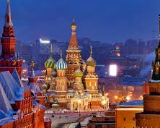
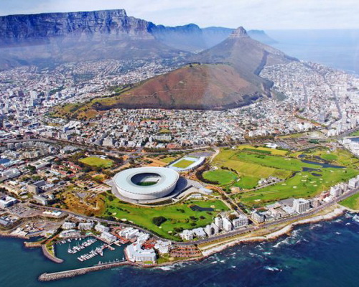

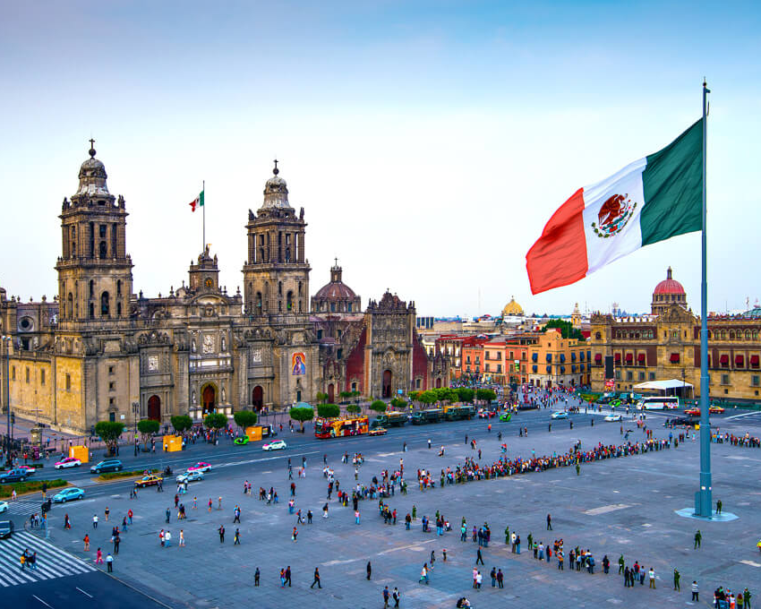
TÌNH HÌNH NỢ NƯỚC NGOÀI CỦA MỘT SỐ NƯỚC TRÊN THẾ GIỚI
CHÂU Á: INDONESIA
KV MĨ-LATIN: MEXICO
INDONESIA là"con rồng mới" trong vùng Thái Bình Dương.
Tăng trưởng mạnh, giảm tình trạng mất cân đối của cán cân thanh toán quốc tế và việc mở cửa cho đầu tư nước ngoài IA
Mexico hiện đứng đầu trong danh sách nợ công nước ngoài với 180.98 tỷ USD năm 2016. Mexico đã tuyên bố vỡ nợ.
CHÂU ÂU: LIÊN BANG NGA
CHÂU PHI: NAM PHI
Mặc dù có trách nhiệm với số nợ của Liên Xô cũ nhưng trong hơn 20 năm qua, Nga đã giải quyết xong phần lớn các số nợ. Quy mô nợ hiện nay của Nga là tối ưu: 20,4% GDP.
Nợ nước ngoài của Nam Phi là khá lớn so với các nước trong khu vực. Đứng trước nguy cơ khủng hoảng nợ mới.

Slide 18
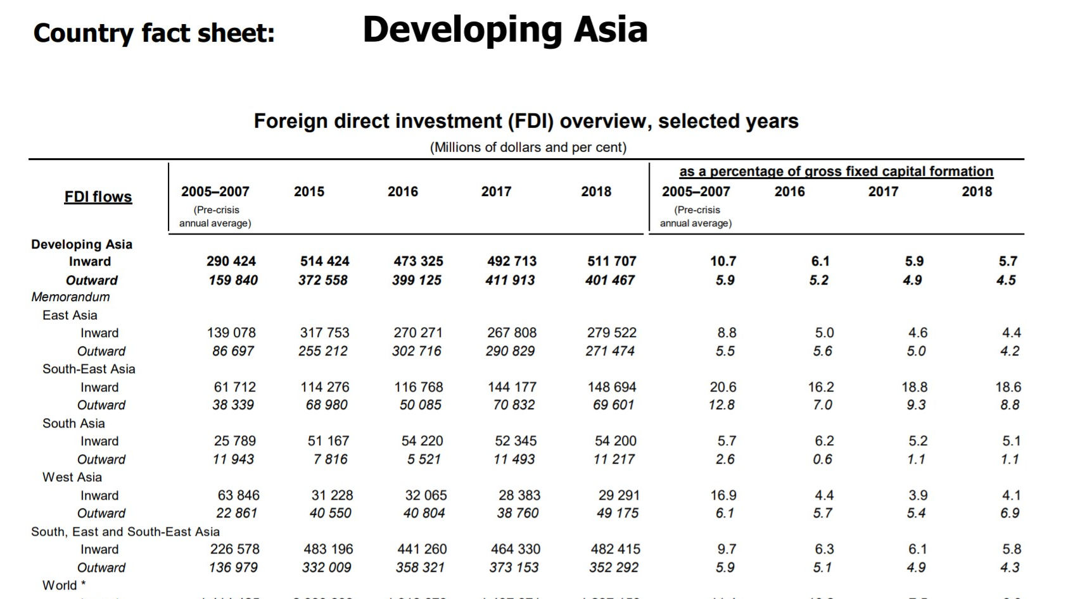
TÌNH HÌNH THU HÚT FDI CÁC NƯỚC ĐANG PHÁT TRIỂN
FDI vào các nước đang phát triển ở châu Á tăng 3,9% năm 2018, đạt 512 tỷ USD, chiếm 39% FDI toàn cầu (năm 2017 là 33%). FDI vào Đông Nam Á đạt mức kỷ lục trong năm 2018 với 149 tỷ USD, tăng 3%, trong đó Singapore, Indonesia, Việt Nam, Thái Lan có mức tăng khá cao. Công nghiệp chế tạo, dịch vụ, bán buôn, bán lẻ, kỹ thuật số là những ngành mà các nước ASEAN thu hút được vốn FDI nhiều nhất.
Tuy nhiên dự báo trung và dài hạn, xu hướng đầu tư FDI toàn cầu sẽ giảm
Nguồn: UNCTAD

Slide 19
KINH NGHIỆM MỘT SỐ NƯỚC ĐANG PHÁT TRIỂN
THÁI LAN
SINGAPORE
Từ năm 1992, Thái Lan đã mở cửa cho dòng vốn vào, nợ ngắn hạn chiếm tỷ trọng khá lớn và ngày càng tăng lên. Tuy nhiên tự do hóa thị trường vốn đã không đi đôi với việc kiến tạo hệ thống ngân hàng mạnh và cởi bỏ quy chế phù hợp, tỷ giá đồng bạt và rổ tiền được neo cố định với đồng đô la mỹ làm cho đồng vốn vào rẻTrung bình mỗi năm từ 2002,Thái Lan thu hút được 7,5 tỷ USD vốn FDI. Có nhiều nhân tố giúp Thái Lan thu hút được khối lượng lớn FDI, bao gồm:
Chính xác xúc tiến đầu tư thông thoáng và có trọng điểm
Hoàn thiện môi trường kinh doanh
Xây dựng ấn tượng rằng Thái Lan là nơi đầu tư tốt
Singapore có những bước phát triển thần kì mặc dù mới thành một nước tự chủ năm 1959. Singapore đã xác định rõ việc thu hút nguồn vốn FDI tập trung vào 3 lĩnh vực cần ưu tiên là ngành sản xuất mới, xây dựng và xuất khẩu. Ngoài ra chính phủ đã tạo nên một môi trường kinh doanh ổn định, hấp dẫn cho các nhà đầu tư nước ngoài với hệ thống pháp luật hoàn thiện, nghiêm chỉnh, công bằng và hiệu quả. Cuối cùng, Chính phủ Singapore đã ban hành những chính sách khuyến khích các nhà tư bản nước ngoài bỏ vốn vào đầu tư.
Singapore áp dụng chính sách ưu đãi rất đặc biệt, đó là: Khi kinh doanh có lợi nhuận, nhà đầu tư nước ngoài được tự do chuyển lợi nhuận về nước; Nhà đầu tư có quyền cư trú nhập Nhà đầu tư nào có số vốn ký thác tại Singapore từ 250.000 Đô la Singapore trở lên và có dự án đầu tư thì gia đình họ được hưởng quyền công dân Singapore.
VỀ THU HÚT FDI

Slide 20
ĐẦU TƯ TRỰC TIẾP NƯỚC NGOÀI
Vai trò
Đối với nước đầu tư
Đối với nước nhận đầu tư
Các nhà đầu tư có thể tận dụng được lợi thế của các nước nhận đầu tư để thu lợi cao hơn nơi họ đang đầu tư.
Đầu tư nước ngoài không những giúp các nhà đầu tư tìm được thị trường cung cấp nguyên liệu, lao động giá rẻ,
Kéo dài tuổi thọ sản phẩm mà vẫn giữ được độc quyền kỹ thuật, bên cạnh đó,
Dễ dàng xâm nhập thị trường nước ngoài mà không bị cản trở bởi các rào chắn, tăng sức mạnh kinh tế và mở rộng khả năng ảnh hưởng của mình trên thế giới
Các nước đang và kém phát triển:
Góp phần hoàn thiện thể chế kinh tế thị trường
Nâng cao năng lực công nghệ, năng lực cạnh tranh.
Góp phần thay đổi cơ cấu kinh tế, thúc đẩy xuất nhập khẩu,
Mở rộng quan hệ đối ngoại và hội nhập kinh tế quốc tế.
Giải quyết việc làm và nâng cao chất lượng nguồn nhân lực
FDI giúp tăng thu cho ngân sách nhà nước thông qua việc đánh thuế các công ty nước ngoài.
Các nước phát triển: Mở rộng thị trường, nhận đầu tư trong mối liên kết để giữ quyền chi phối kinh tế.

Slide 21

ĐẦU TƯ TRỰC TIẾP NƯỚC NGOÀI
HẠN CHẾ
Việc sử dụng nhiều vốn đầu tư FDI có thể dẫn đến việc thiếu chú trọng huy động tối đa vốn trong nước, gây ra sự mất cân đối trong cơ cấu đầu tư , có thể gây nên sự phụ thuộc của nền kinh tế vào vốn đầu tư nước ngoài .
Đôi khi công ty 100% vốn nước ngoài thực hiện chính sách cạnh tranh bằng con đường bán phá giá, loại trừ đối thủ cạnh tranh khác, độc chiếm hoặc khống chế thị trường, lấn áp các doanh nghiệp trong nước.
Các đối tác nước ngoài đã tranh thủ góp vốn bằng các thiết bị và vật tư đã lạc hậu, đã qua sử dụng gây ra thiệt hại to lớn cho nền kinh tế của nước tiếp nhận đầu tư.
tăng chênh lệch về thu nhập, làm gia tăng sự phân hóa trong các tầng lớp nhân dân, tăng mức độ chênh lệch phát triển giữa các vùng.

Slide 22
NỢ NƯỚC NGOÀI
HẠN CHẾ
Hạn chế của phương thức vay ODA:
Về kinh tế, nước tiếp nhận ODA phải chấp nhận dỡ bỏ dần hàng rào thuế quan bảo hộ các ngành công nghiệp non trẻ và bảng thuế xuất nhập khẩu hàng hoá của nước tài trợ.
Nguồn vốn viện trợ ODA còn được gắn với các điều khoản mậu dịch đặc biệt nhập khẩu tối đa các sản phẩm của họ.
Nước tiếp nhận ODA tuy có toàn quyền quản lý sử dụng ODA nhưng thông thường, các danh mục dự án ODA cũng phải có sự thoả thuận, đồng ý của nước viện trợ.
Vốn ODA luôn đi kèm với vốn đối ứng.
Tác động của yếu tố tỷ giá hối đoái có thể làm cho giá trị vốn ODA phải hoàn lại tăng lên.
VAI TRÒ
Góp phần tăng trưởng kinh tế
Tăng thêm sức hấp dẫn của môi trường đầu tư trong nước, ổn định tiêu dùng trong nước, góp phần thu hút, mở rộng các hoạt động đầu tư phát triển kinh tế đất nước.
Thúc đẩy quá trình công nghiệp hóa hiện đại hóa
Vai trò quan trọng trong quá trình hội nhập kinh tế quốc tế
Bù đắp cán cân thanh toán qua hình thức tín dụng thương mại ngắn hạn
Hạn chế phương thức vay thương mại:
Lãi suất vay biến động theo thị trường, không ổn định.
Trong trường hợp không trả được các khoản vay thương mại, quốc gia sẽ bị mất uy tín trên trường quốc tế và ảnh hưởng đến các khoản vay sau này.
Gắn liền với nhu cầu sử dụng vốn dự phòng của ngân sách Nhà nước và có thể làm cho tình hình vay nợ nước ngoài bị xấu đi.

Slide 23
SO SÁNH ƯU – NHƯỢC ĐIỂM CỦA VAY NỢ NƯỚC NGOÀI VÀ ĐẦU TƯ TRỰC TIẾP NƯỚC NGOÀI
ƯU ĐIỂM CỦA NNN SO VỚI FDI
NHƯỢC ĐIỂM CỦA NNN SO VỚI FDI
Nước tiếp nhận được toàn quyền sử dụng vốn vay vào mục đích phát triển bền vững.
ODA tập trung vào mục tiêu phát triển bền vững của quốc gia trong khu FDI chỉ nhằm mục tiêu phát triển kinh tế
Vay nợ nước ngoài tạo điều kiện để các nước đang phát triển thu hút đầu tư trực tiếp nước ngoài
Vay nợ nước ngoài gây ra gánh nặng nợ nần cho các nước tiếp nhận, bên cạnh đó kéo theo nhiều hệ quả.
FDI có lợi thế là có thể được duy trì sử dụng lâu dài hơn vay nợ nước ngoài:

Slide 24
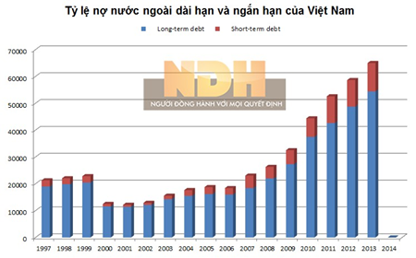
LIÊN HỆ VIỆT NAM
Về huy động vốn vay nước ngoài của Việt Nam từ các đối tác tài chính quốc tế và một số quốc qua
NỢ NƯỚC NGOÀI VIỆT NAM
Trước năm 1990, nguồn vốn vay nước ngoài chủ yếu dựa vào các nước XHCN và Liên Xô cũ và được nhà quản lý toàn bộ bởi nhà nước (trừ các khoản vay của doanh nghiệp FDI)
Sau năm 1990, các nước phát triển dần dần khôi phục lại các quan hệ với Việt Nam và bắt đầu hỗ trợ về tài chính ở mức độ khác nhau. Từ năm 1993, cộng đồng tài trợ quốc tế đã chính thức nối lại quan hệ hỗ trợ phát triển cho Việt Nam. Hướng tới hội nhập kinh tế Việt Nam đã tích cực tham gia vào các vòng đàm phán xử lý nợ quá hạn, đạt được thỏa thuận với CLB Paris, London,..
Tỉ lệ nợ dài hạn và ngắn hạn của Việt Nam từ 1997-2013 ( nguồn NDH.vn)

Slide 25
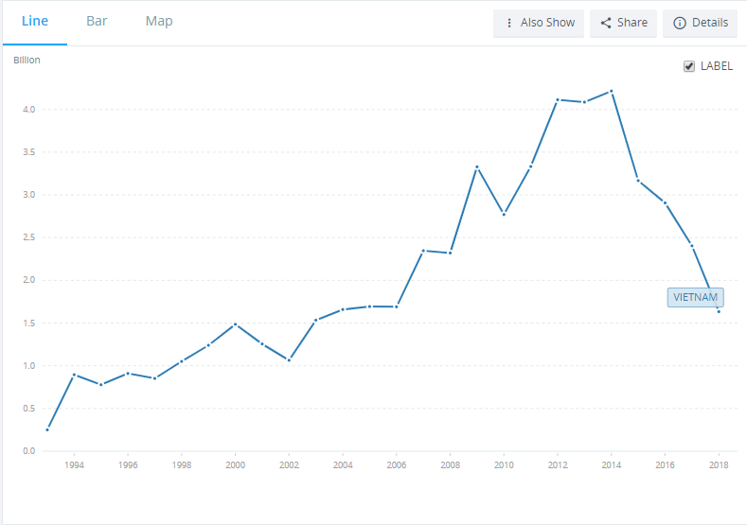
LIÊN HỆ VIỆT NAM
NỢ NƯỚC NGOÀI VIỆT NAM
Tính đến năm 2013, nợ nước ngoài tại Việt Nam đạt 64,46 tỉ USD chiếm 40% GDP trong đó nợ dài hạn là 54,4 tỷ USD, nợ ngắn hạn là 11,49 tỷ USD, và 485 triệu USD là khoản tín dụng của IMF (theo ADB). Nợ nước ngoài của Việt Nam đến nay vẫn có xu hướng tăng với năm 2016 là 91,97 tỉ USD sanng năm 2017 là 109,65 tỉ USD và 2018 là 122,3 tỉ USD
Vốn ODA giải ngân giải ngân giai đoạn 1993-2018
Nguồn: datawworldbank.org

Slide 26
LIÊN HỆ VIỆT NAM
NỢ NƯỚC NGOÀI VIỆT NAM
Các khoản vay nợ nước ngoài của các doanh nghiệp Việt Nam nhìn chung đều đã tuân thủ đúng các quy định của Chính phủ . Theo đó, đã hạn thể được tình trạng vay nợ không đúng quy trình và việc sử dụng vốn vay không đúng mục đích.
Sau khi cộng đồng quốc tế nối lại hỗ trợ phát triển chinh thức với nước ta, các doanh nghiệp trong nước mới có điều kiện mở rộng quan hệ huy động vốn vay trực tiếp từ nước ngoài. Từ đó đến nay, vay nợ nước ngoài của khu vực doanh nghiệp liên tục tăng lên, góp phần đáng kể vào việc bổ sung nguồn vốn cho các doanh nghiệp để đầu tư cho sản xuất kinh doanh.
Vay thương mại nước ngoài của khu vực doanh nghiệp
Đối với việt nam , vay thương mại được tiến hành rất hạn chế và số lượng vay tăng lên nhanh từ khi có các doanh nghiệp đầu tư trực tiếp nước ngoài vào vay nước ngoài của khu vực doanh nghiệp diễn ra tới cả ba hình thức: vay ngắn hạn, trung hạn và vay dài hạn.

Slide 27
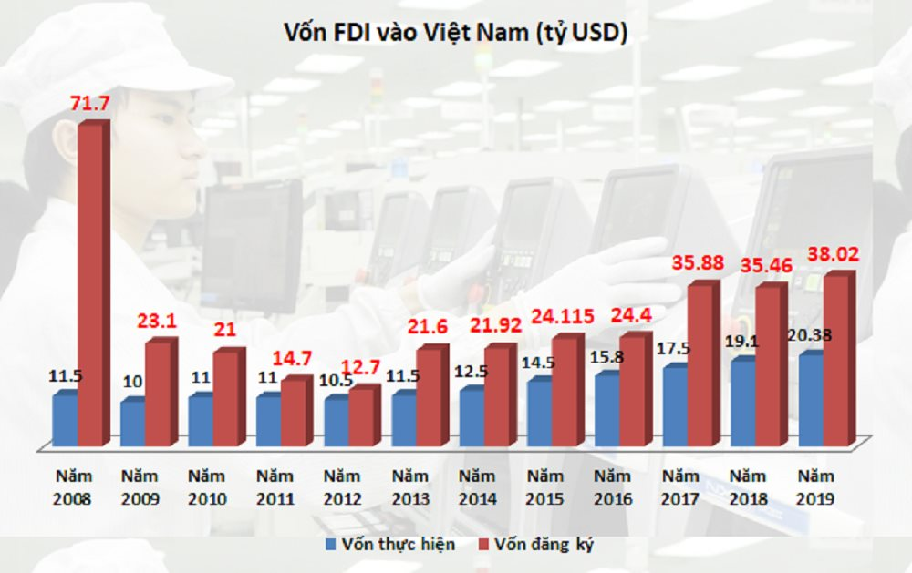
LIÊN HỆ VIỆT NAM
FDI vào Việt Nam(1988-2010) đăng kí (Nguồn: FIA)
THU HÚT FDI VIỆT NAM
Giai đoạn 1987-1996: Vốn FDI đổ vào Việt Nam liên tục tăng với tốc độ nhanh cả về số dự án, số vốn đăng ký mới và đạt mức đỉnh điểm gần 10,2 tỷ USD vào năm 1996.
Giai đoạn 1997 đến 1999: Vốn FDI giảm mạnh do khủng hoảng tài chính Châu Á.
Giai đoạn 2000 đến 2006: Dòng vốn FDI vào nước ta dần hồi phục lại tuy tốc độ không cao lắm.
Giai đoạn 2006-2010: FDI vào nước ta đã có xu hướng tăng mạnh mẽ đặc biệt năm 2008 đạt ngưỡng 71.7 tỉ USD cao nhất trong 20 năm.
Lượng vốn FDI vào Việt Nam từ 2008-2019 (Nguồn Báo khoa học và đời sống)

Slide 28
CHƯƠNG 3: MỘT SỐ KIẾN NGHỊ
Một số giải pháp quản lý nợ nước ngoài hiệu quả
Một số giải pháp thu hút FDI hiệu quả.

Slide 29
KIẾN NGHỊ GIẢI PHÁP QUẢN LÝ NỢ NƯỚC NGOÀI
Hoàn thiện khuôn khổ pháp lý
Xây dựng cơ cấu tổ chức quản lý
Công tác quản lý huy động vốn
Quản lý trả nợ
Quản lý sử dụng vốn
Xây dựng hệ thống thông tin hoàn chỉnh

Slide 30
KIẾN NGHỊ GIẢI PHÁP thu hút đầu tư trực tiếp nước ngoài
Giữ ổn định kinh tế, tài chính
Phát triển công nghệ và cơ sở hạ tầng
Đổi mới phương pháp thu hút FDI
Tạo lợi nhuận cho kinh doanh của nhà đầu tư nước ngoài

Slide 31
THANKS FOR LISTENING
G5
NGUYỄN THỊ HUYỀN TRANG
VŨ NGỌC BẢO
NGUYỄN THỊ NGỌC TÚ

